Slide 1
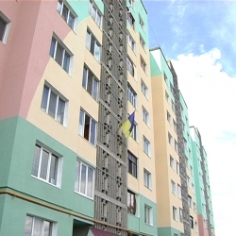
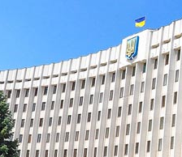
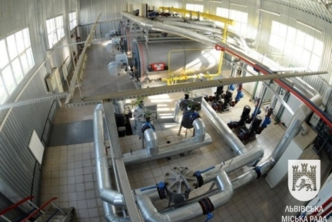
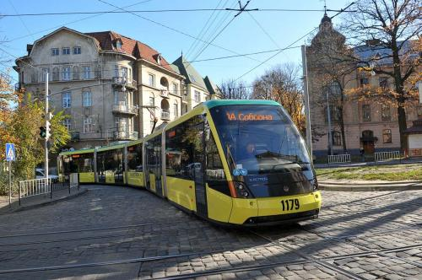


НАЦІОНАЛЬНИЙ ПЛАН дій з енергоефективності на період до 2020 року

Slide 2
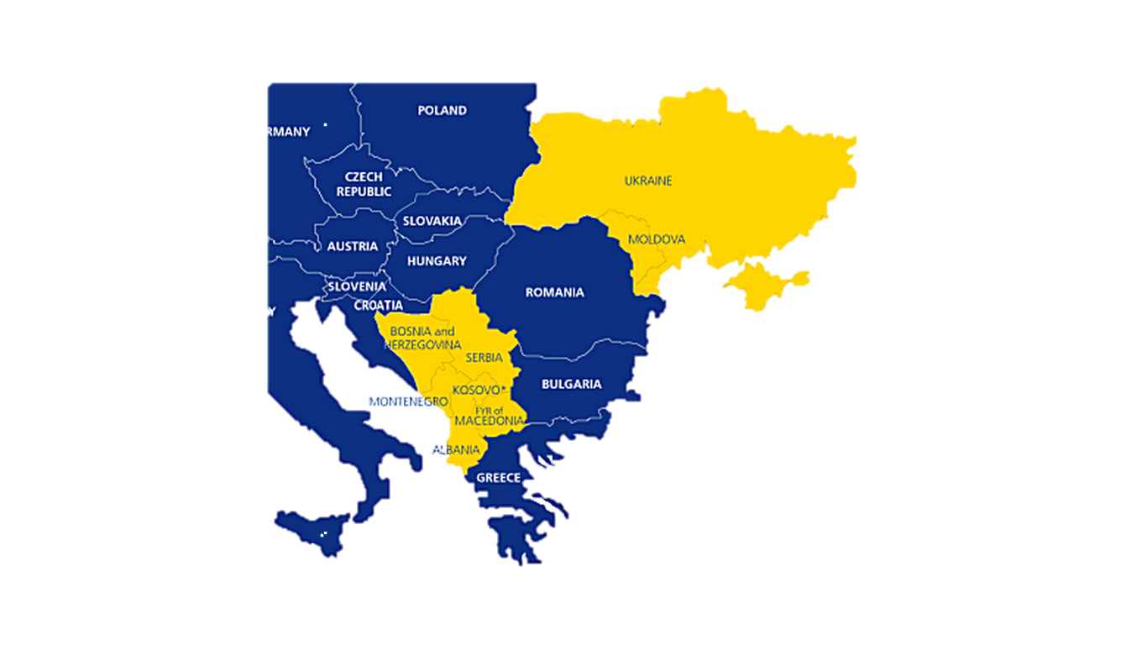


СТАН ВПРОВАДЖЕННЯ НПД ЕЕ
ДЕРЖАВАМИ-ЧЛЕНАМИ ЕНЕРГЕТИЧНОГО СПІВТОВАРИСТВА
?
?
Прийнято один НПД ЕЕ Прийнято два НПД ЕЕ

Slide 3

НАЦІОНАЛЬНИЙ ПЛАН ДІЙ З ЕНЕРГОЕФЕКТИВНОСТІ
НА ПЕРІОД ДО 2020 року РОЗРОБЛЕНО НА ВИКОНАННЯ ТА ВІДПОВІДНО ДО:
Директива №2006/32/ЄС щодо енергетичної ефективності кінцевого використання енергії та енергетичних послуг
Прийняття НПД ЕЕ визначено одним із заходів структурних реформ для отримання третього траншу (600 млн.євро) відповідно до Меморандуму про взаєморозуміння між Україною та Європейським Союзом щодо отримання Україною макрофінансової допомоги Європейського Союзу у сумі до 1,8 млрд євро (ратифіковано Законом № 538-VIII від 18.06.2015)
пункту 289 Плану заходів з виконання Програми діяльності Кабінету Міністрів України та Стратегії сталого розвитку «Україна-2020» у 2015 році, затвердженого розпорядженням Кабінету Міністрів України від 04.03.2015 № 213-р
Проект акта відповідає Шаблону Національного Плану Дій з енергоефективності 2009 року складено для Договірних Сторін Енергетичного Співтовариства

Slide 4
Головна мета НПД ЕЕ – енергозбереження у розмірі 9% середнього показника кінцевого енергоспоживання за період 2005–2009 рр
9%
5%

Slide 5
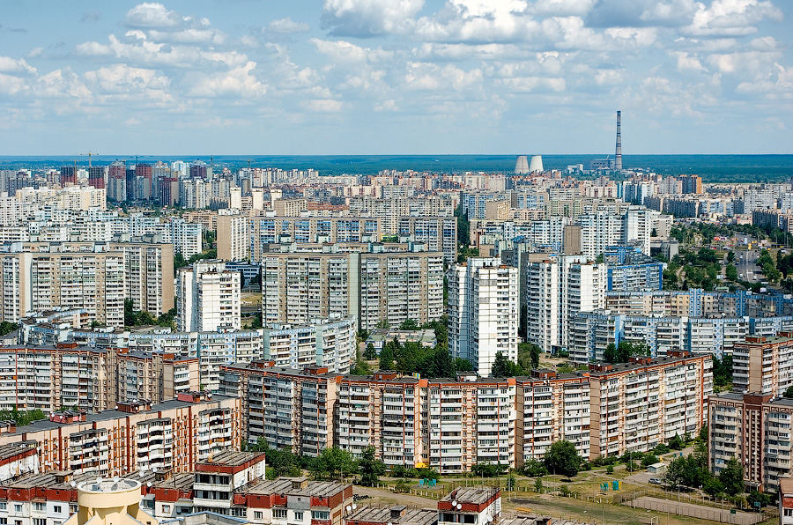
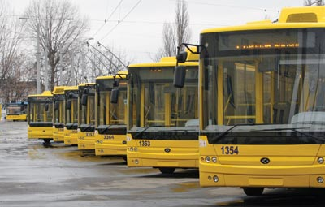
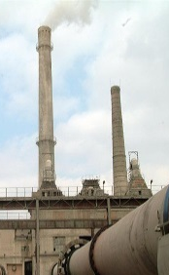



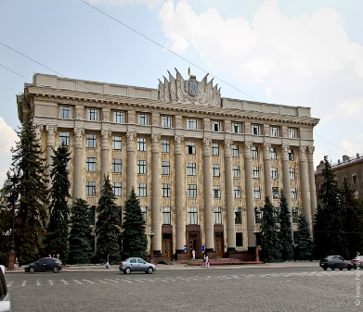
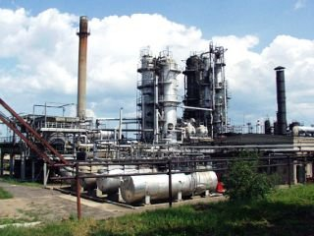
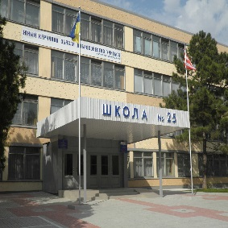
ЧАСТКИ СЕКТОРІВ У СТРУКТУРІ ОЧІКУВАНИХ РЕЗУЛЬТАТІВ

Slide 6
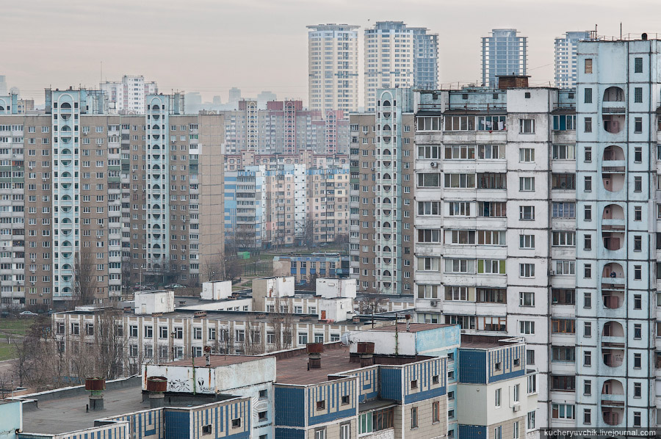
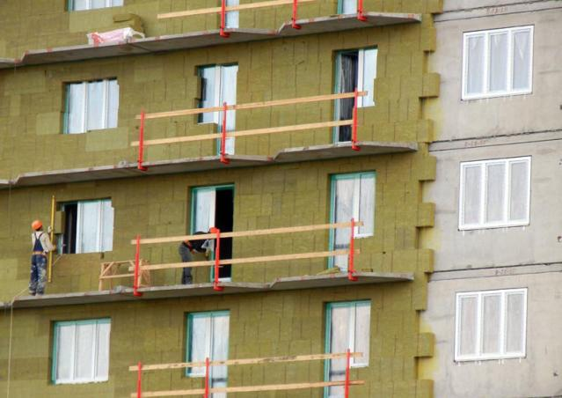
ПОБУТОВИЙ СЕКТОР (ДОМОГОСПОДАРСТВА)
СУЧАСНИЙ СТАН
Майже половина усіх очікуваних результатів виконання НПДЕЕ очікуються в ПОБУТОВОМУ СЕКТОРІ
МЕТА

Slide 7
ОСНОВНІ ЗАХОДИ ІЗ ПІДВИЩЕННЯ
ЕНЕРГОЕФЕКТИВНОСТІ В ПОБУТОВОМУ СЕКТОРІ
Термомодернізація житлових будівель, шляхом здешевлення вартості таких заходів , зокрема шляхом пільгового кредитування, відшкодування частини вартості заходу або частини суми (відсотків) за кредитами, надання державних гарантій
Встановлення мінімальних вимог до енергоефективності будівель та електрообладнання побутового призначення; забезпечення функціонування системи енергетичного маркування електрообладнання побутового призначення
Забезпечення повного обліку споживання енергії та впровадження рахунків з інформаційно-аналітичними даними по динаміці обсягів споживання енергії (комунальних послуг)
Перегляд будівельних норм та стандартів
Запровадження системи сертифікації енергетичної ефективності будівель
Проведення загальнодержавної програми інформування та популяризації економічних, екологічних і соціальних переваг ефективного використання енергії
і

Slide 8


СЕКТОР ПОСЛУГ
СУЧАСНИЙ СТАН
МЕТА

Slide 9
ОСНОВНІ ЗАХОДИ ІЗ ПІДВИЩЕННЯ
ЕНЕРГОЕФЕКТИВНОСТІ В СЕКТОРІ ПОСЛУГ
Забезпечення повного обліку споживання енергії та впровадження рахунків з інформаційно-аналітичними даними по динаміці обсягів споживання енергії (комунальних послуг)
Перегляд будівельних норм та стандартів
Запровадження системи сертифікації енергетичної ефективності будівель
Врахування критеріїв енергоефективності при здійсненні державних закупівель.
Проведення загальнодержавної програми інформування та популяризації економічних, екологічних і соціальних переваг ефективного використання енергії
Термомодернізація будівель бюджетних установ та організацій шляхом укладання енергосервісних договорів.
і

Slide 10
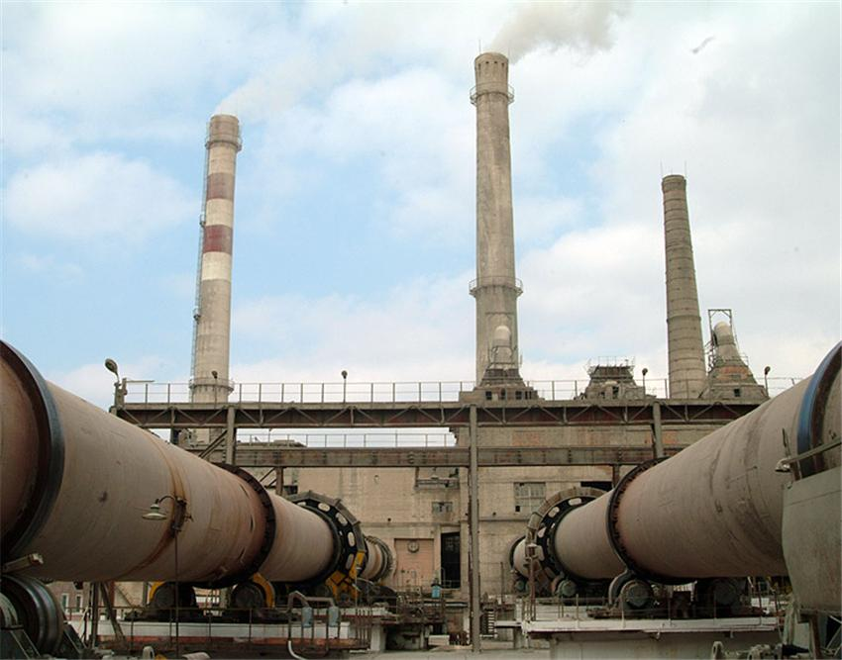
СЕКТОР ПРОМИСЛОВОСТІ
СУЧАСНИЙ СТАН
МЕТА

Slide 11
ОСНОВНІ ЗАХОДИ ІЗ ПІДВИЩЕННЯ
ЕНЕРГОЕФЕКТИВНОСТІ В ПРОМИСЛОВОМУ СЕКТОРІ
Встановлення мінімальних вимог до енергоефективності будівель та електрообладнання побутового призначення; забезпечення функціонування системи енергетичного маркування електрообладнання побутового
Впровадження заходів з енергоефективності шляхом укладання енергосервісних договорів відносно промислових об’єктів
Запровадження системи енергоаудиту та енергоменеджменту

Slide 12
ТРАНСПОРТНИЙ СЕКТОР
СУЧАСНИЙ СТАН
МЕТА

Slide 13
ОСНОВНІ ЗАХОДИ ІЗ ПІДВИЩЕННЯ
ЕНЕРГОЕФЕКТИВНОСТІ В ТРАНСПОРТНОМУ СЕКТОРІ
Оптимізація структури пасажиро та вантажопотоків.
Підвищення вимог та стандартів палива, що використовується в секторі транспорту.
Оновлення рухомого складу громадського транспорту.
Оновлення рухомого складу приватного транспорту.
Проведення Днів без автомобілів.
Популяризація використання велосипедного транспорту

Slide 14
ГОРИЗОНТАЛЬНІ ТА МІЖСЕКТОРАЛЬНІ (МІЖГАЛУЗЕВІ) ЗАХОДИ
№ | Заходи | Побутовий сектор | Сектор обслуговування | Сектор промисловості | Транспортний сектор
1. | Проведення загальнодержавної програми інформування та популяризації економічних, екологічних і соціальних переваг ефективного використання паливно-енергетичних ресурсів, енергозбереження | ✓ | ✓ | ✓ | ✓
2. | Встановлення мінімальних вимог до енергоефективності будівель та електрообладнання побутового призначення; забезпечення функціонування системи енергетичного маркування електрообладнання побутового призначення | ✓ | ✓ | ✓
3. | Забезпечення повного обліку споживання енергії, інформативне виставлення рахунків | ✓ | ✓
4. | Запровадження системи енергоаудиту та енергоменеджменту. | ✓ | ✓ | ✓

